Slide 1
স্বাগতম

Slide 2
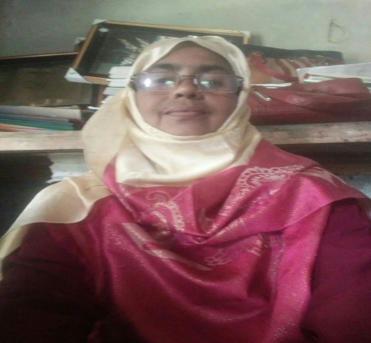
পরিচিতি
শিক্ষকপরিচিতি
নামঃআকলিমা আক্তার
সহকারী শিক্ষক
তারাটি উচ্চ বিদ্যালয়
পাঠপরিচিতি
শ্রেণিঃনবম
বিষয়ঃপৌরনীতি
পাঠঃসার্ক

Slide 4
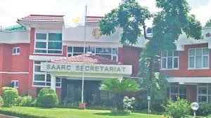

Slide 5
শিখনফল
এই পাঠ শেষে শিক্ষার্থীরা
সার্ক ও এর গঠন জানতে পারবে।
সার্ক গঠনের লক্ষ্য ও উদ্দেশ্য জানতে পারবে।
সার্কের সাথে বাংলাদেশের সম্পর্ক জানতে পারবে।

Slide 6
মূল্যায়ন
সার্ক কেন গঠন করা হয়?
সার্কের সাথে বাংলাদেশের সম্পর্ক কেমন?

Slide 7
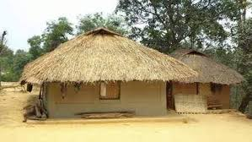
বাড়ির কাজ
নিজের অভিজ্ঞতা থেকে সার্ক সম্পর্কিত ২/১ টি উল্লেখযোগ্য ঘটনা লিখে আনবে।

Slide 8
ধন্যবাদ

